Slide 1
C语言-数据类型
从运行原理、基础数据类型到指针实践，揭开底层存储的核心奥秘

Slide 2
目录 CONTENTS
01
C语言运行原理
02
基础数据类型
深入剖析C程序运行时的内存四区模型，详解代码段、数据段、栈区与堆区的功能划分与数据存储特性。
探究各类基本数据类型在内存中的占用空间，掌握sizeof运算符的使用技巧与底层计算逻辑
03
指针
04
数组
理解指针的本质是内存地址，掌握指针的算术运算、指针与数组的关系，以及NULL等特殊指针的应用。
分析数组的连续内存布局，对比字符数组与字符串常量的本质区别
05
06
字符串
掌握字符串处理的核心要点
结构体
详解结构体的基本使用

Slide 3
01
C语言运行原理

Slide 4
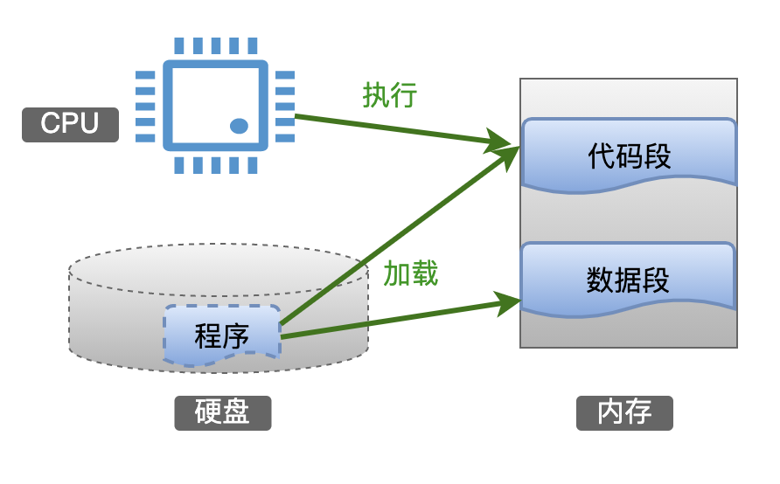
C语言程序-运行原理

Slide 5
02
基础数据类型

Slide 6
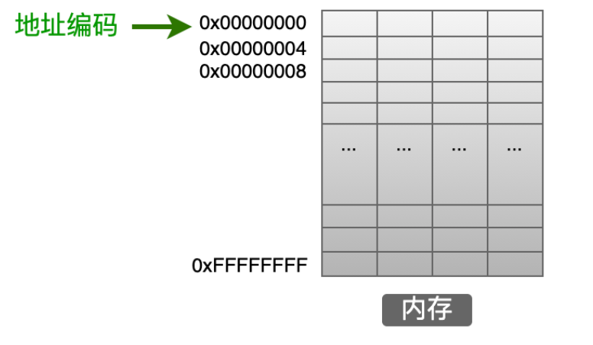
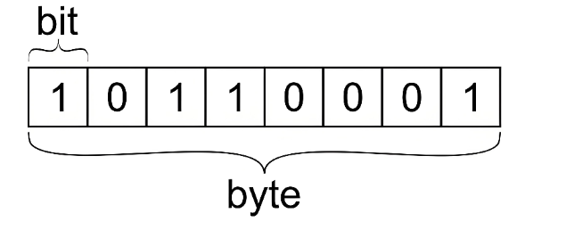
内存的基本组成单位:字节（字节对齐）

Slide 7
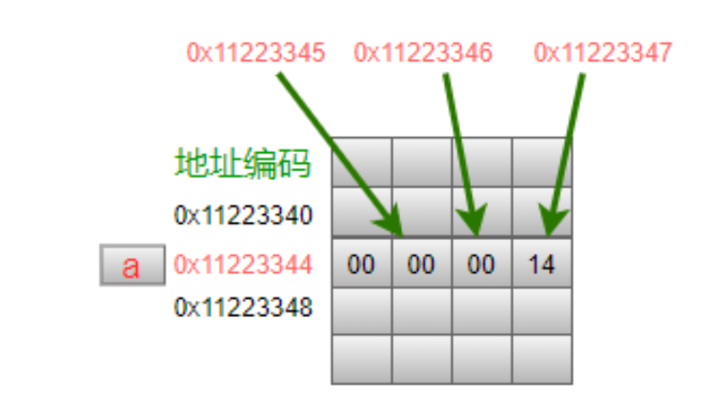
定义一个变量
变量的组成：变量的类型+变量的值
举例：
int a = 20；
类型: int型, 值: 20（16进制，显示为14）
内存中的存储模型如左图所示

Slide 8
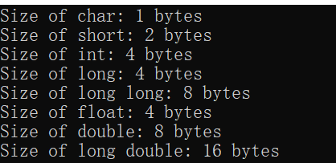
基础数据类型的内存占用（sizeof函数）
#include "stdio.h"
int main() {
printf("Size of char: %d bytes\n", sizeof(char));
printf("Size of short: %d bytes\n", sizeof(short));
printf("Size of int: %d bytes\n", sizeof(int));
printf("Size of long: %d bytes\n", sizeof(long));
printf("Size of long long: %d bytes\n", sizeof(long long));
printf("Size of float: %d bytes\n", sizeof(float));
printf("Size of double: %d bytes\n", sizeof(double));
printf("Size of long double: %d bytes\n", sizeof(long double));
return 0;
}
说明：32位和64位，相同的数据类型也有可能不同，比如32系统，long为4字节,在64位系统中，long为8字节

Slide 9
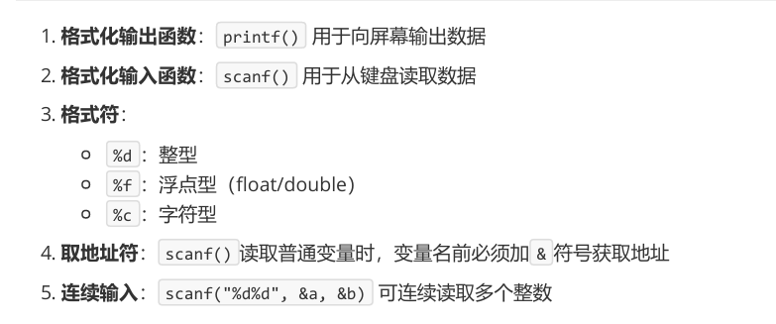
格式化输入和输出

Slide 10
03
指针
掌握内存地址的访问与操作，解锁底层编程的关键密钥，探索高效代码的核心逻辑。

Slide 11
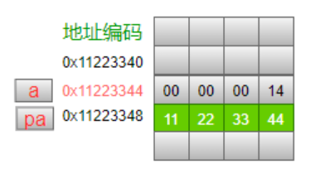
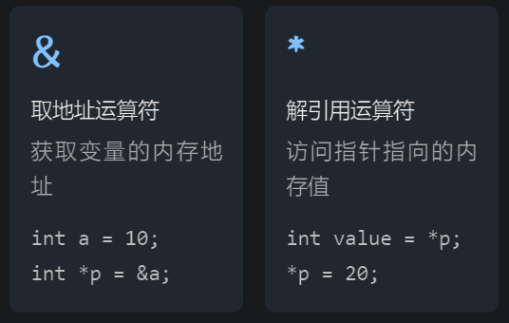
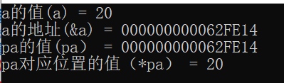
指针的定义
int main() {
int a = 20; // 定义int的变量 a
int *pa; // 定义int*的指针变量 pa
pa = &a; // 将a的地址赋值给pa
*pa = 33;
int c= *pa;
printf("a的值(a) = %d \n", a);
printf("a的地址(&a) = %p \n", &a);
printf("pa的值(pa） = %p \n", pa); // 地址
printf("pa对应位置的值（*pa） = %d \n", *pa); //解引用
}

Slide 12
04
数组

Slide 13
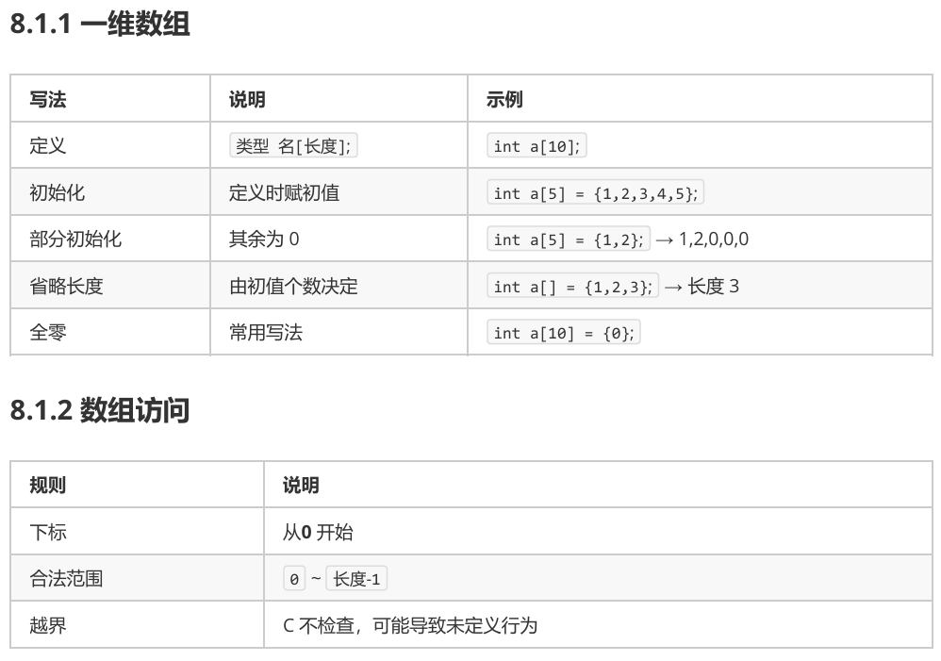
一维数组基础

Slide 14
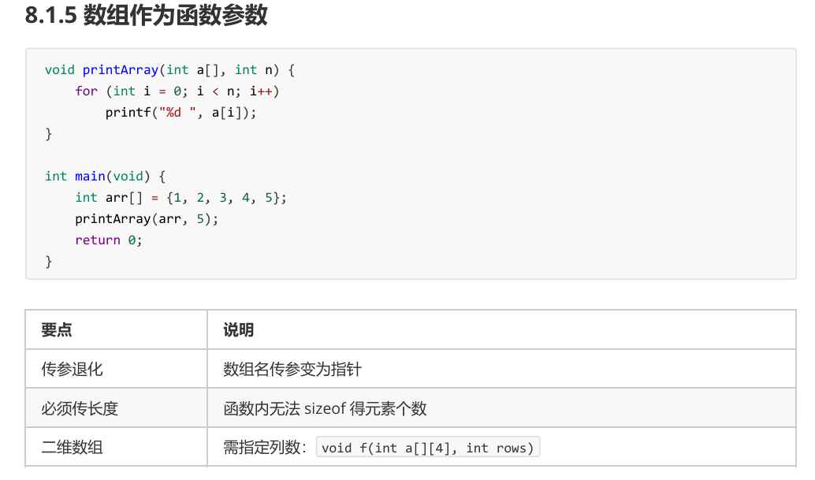
一维数组函数传参

Slide 15
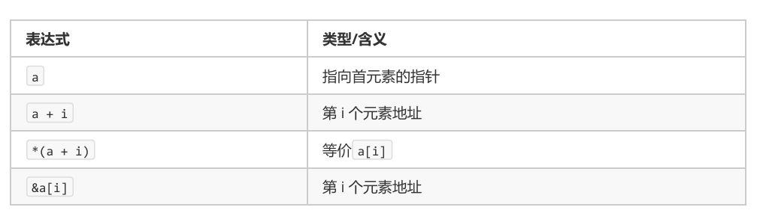
一维数组与指针
a
1 | 2 | 3 | 4 | 5 | 6
a[0]
a[1]
a[2]
a[3]
a[4]
a[5]
p
p[0]
p[1]
p[2]

Slide 16
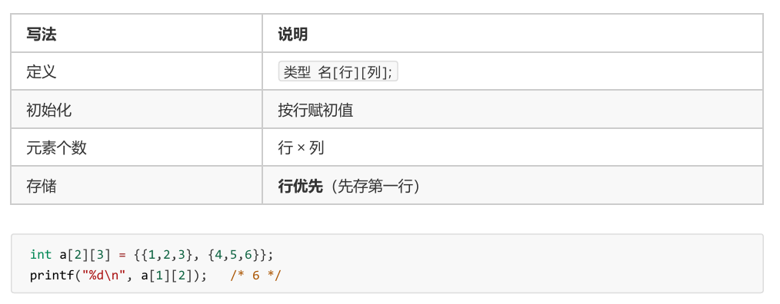
二维数组
1 | 2 | 3
4 | 5 | 6
注意：
1）下标均从0开始
2）先【行】后【列】

Slide 17
05
字符串

Slide 18
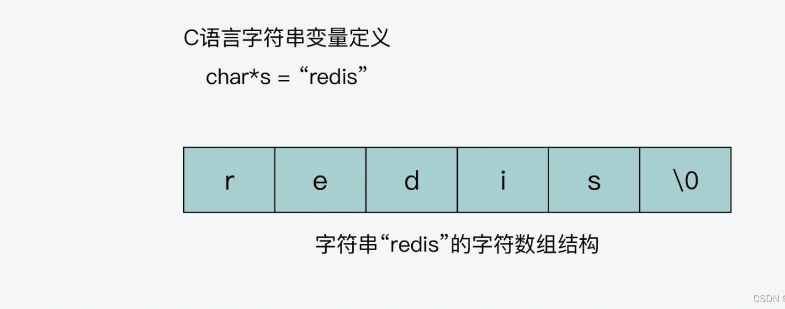



字符串的定义
C语言中没有原生的字符串类型。字符串本质上是以空字符 `\0`作为结束标志的`char`数组，所有字符串处理函数均通过该标志来判断字符串的结束位置。
char str1[] = "Hello"; // 编译器自动在末尾隐式添加 '\0' 结束符
char str2[6] = {'H','e','l','l','o','\0'}; // 手动初始化必须显式写入 '\0'
strlen
sizeof
缓冲区
计算字符串的实际有效长度，结果不包含末尾的结束符 `\0`。
返回整个数组占用的内存字节数，结果包含结束符 `\0` 和未使用空间。
使用strcpy/strcat等函数时，务必确保目标数组有足够空间容纳数据和`\0`。
⚠️ 注意：若手动初始化字符数组时遗漏 `\0`，程序将无法正确识别字符串边界，可能导致读取到内存中的随机数据，引发不可预知的错误。

Slide 19
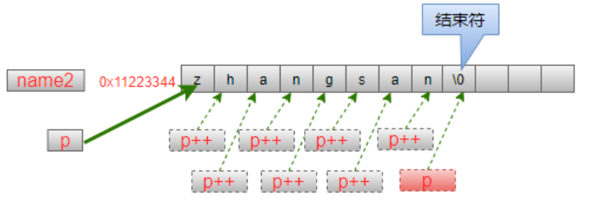
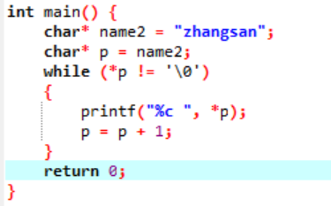

字符串与指针
运行结果：

Slide 20
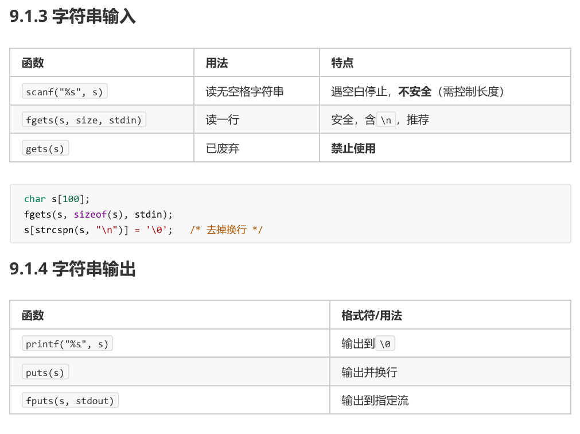
字符串的输入和输出（gets、puts)

Slide 21

字符串的应用
题目：以下程序的功能是：将两个字符串连接起来（将s2连接到s1后面）。
找结束符号
#include <iostream>
#include <stdio.h>
int main(){
char s1[80], s2[80];
void scat(char s1[], char s2[]);
printf("请输入第一个字符串s1:\n");
gets(s1); // 等价于scanf
printf("请输入第二个字符串s2:\n");
gets(s2); // 等价于scanf
scat(s1, s2);
puts(s1); // 等价于printf
return 0;
}
void scat (char s1[], char s2[]){
int i=0, j=0;
while (s1[i] != '\0') // 找到s1的结束位置
{
i++;
};
while (s2[j] != ‘\0’) // 从s的结束位置开始赋值，直到S2结束
{
s1[i]=s2[j];
i++;
j++;
}
s1[i]='\0';// 定义结束字符
}
S1
S2
A | B | C | \0
D | E | \0
第一轮
S1
S2
A | B | C | D
D | E | \0
第二轮
S1
S2
A | B | C | D | E
D | E | \0
运行结果：
第三轮
S1
S2
A | B | C | D | E | \0
D | E | \0

Slide 22
06
结构体

Slide 23
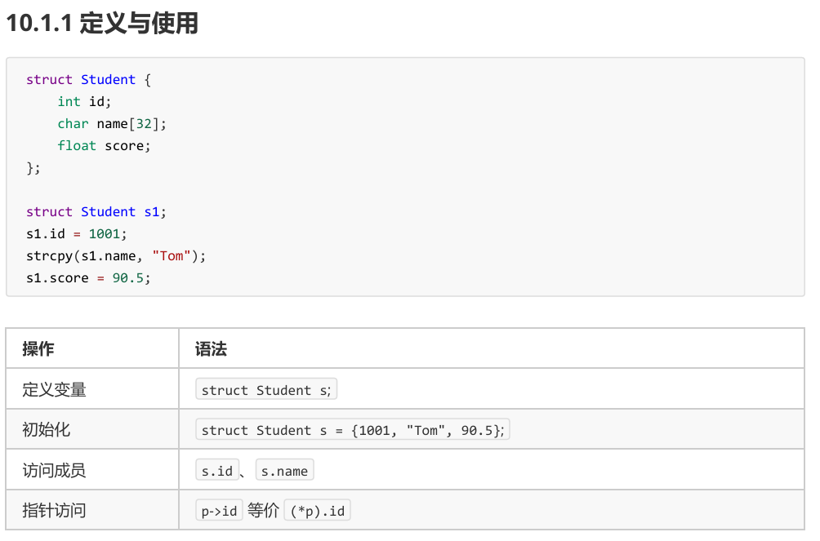
结构体的基础用法

Slide 24
7
4
2
2
余数
余数
2
3
1
2
2
0
1
1
1
0
1 2 4 8 16 32 64 128 256 512 1024

Slide 25
3 | 0 | 1 | 1
4 | 1 | 0 | 0
|（位运算或）=7 | 1 | 1 | 1
3 | 0 | 1 | 1
4 | 1 | 0 | 0
&（位运算与）=0 | 0 | 0 | 0

